Slide 1
Sistema de Gestión de la Calidad
Inducción

Slide 2
¿Qué es un Sistema de Gestión de la Calidad?
El Sistema de Gestión de la Calidad (SGC) es una herramienta compuesta por un conjunto de procesos que tienen una política de trabajo para alcanzar objetivos.
Se basa en la norma internacional ISO 9001:2015, la cual establece las directrices para que productos, servicios y sistemas garanticen calidad, seguridad y eficiencia.

Slide 3
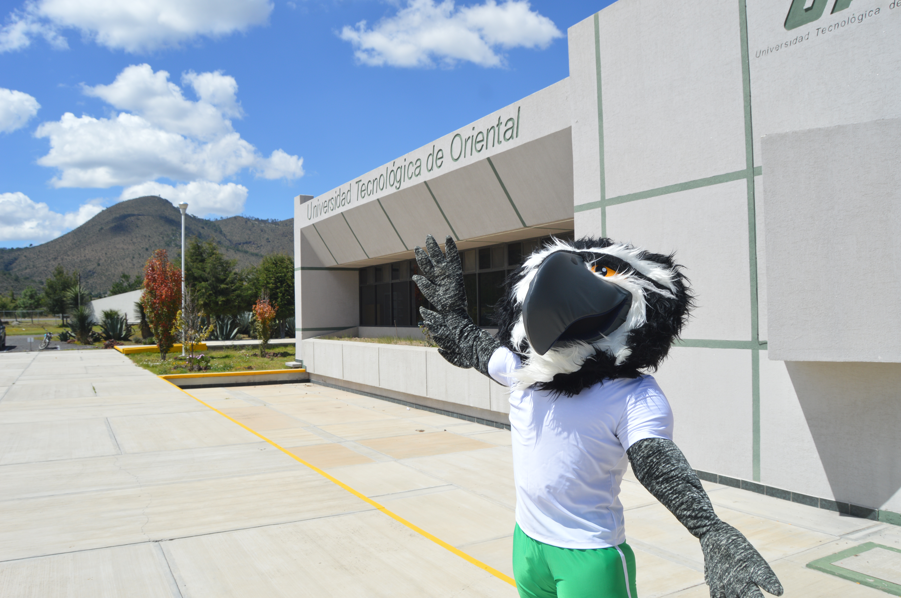
Política de calidad
Estamos comprometidos a proporcionar servicios de TSU, licenciatura e Ingeniería, Estadías, Servicios Tecnológicos y de Apoyo, que cubran las necesidades y expectativas de las partes interesadas. Garantizando la mejora continua en procesos ágiles, funcionales y competencia del capital humano, dentro del marco legal aplicable.

Slide 5
Funciones y responsabilidades
Área | Proceso | Responsable | Funciones
Vinculación | Difusión | Gerzain Sierra Reyes | Elaborar programa de actividades de difusión Actualizar contactos de bachilleres Realizar difusión y seguimiento Actualizar Matriz de Riesgos Identificar Oportunidades en el área
Academia | Admisión | Fernando Vega Guzmán | Realizar registro de aspirantes Aplicar examen de ingreso Resguardar expedientes Actualizar Matriz de Riesgos Identificar Oportunidades en el área
Academia | Enseñanza - Aprendizaje | Ana Laura Méndez Mona | Actualizar programas educativos Elaborar carga académica Evaluar a los docentes Actualizar Matriz de Riesgos Identificar Oportunidades en el área

Slide 6
Funciones y responsabilidades
Academia | Becas | Elizabeth Trejo Díaz | Publicar convocatorias Gestionar entrega de becas Actualizar Matriz de Riesgos Identificar Oportunidades en el área
Vinculación | Biblioteca | Rosario Carmona García | Actualizar el listado de acervo bibliográfico Dar mantenimiento a acervo bibliográfico Actualizar Matriz de Riesgos Identificar Oportunidades en el área
Vinculación | Actividades Culturales y Deportivas | Ruth Ramón Lara | Elaborar plan de trabajo de Actividades Culturales y Deportivas Llevar seguimiento de actividades extracurriculares de los alumnos Actualizar Matriz de Riesgos Identificar Oportunidades en el área

Slide 7
Funciones y responsabilidades
Vinculación | Movilidad | Beatriz Morales de Jesús | Elaborar plan de trabajo de movilidad Difundir convocatorias de movilidad Actualizar Matriz de Riesgos Identificar Oportunidades en el área
Vinculación | Visitas Industriales | Victor Hugo Ventura Moreno | Gestionar Empresas para Visitas Industriales Gestionar viajes para Visitas Industriales Actualizar Matriz de Riesgos Identificar Oportunidades en el área
Vinculación | Estadía | Victor Hugo Ventura Moreno | Realizar planeación del proceso de Estadía Asignar asesores de Estadía Elaborar cronograma de actividades Actualizar Matriz de Riesgos Identificar Oportunidades en el área

Slide 8
Funciones y responsabilidades
Academia | Titulación | Elvia Luna Estéban | Elaborar de documentos oficiales Capturar, cargar y validar documentos en la plataforma de titulación Actualizar Matriz de Riesgos Identificar Oportunidades en el área
Vinculación | Seguimien-to de egresados | María Torres Rueda | Gestionar y publicar vacantes laborales Realizar seguimiento de egresados y elaborar estadística Actualizar Matriz de Riesgos Identificar Oportunidades en el área
Finanzas | Compras | Araceli Herrera Hernández | Elaborar programa anual de adquisiciones Realizar el seguimiento a requisiciones y entregar bienes o suministros solicitados Evaluar y reevaluar a proveedores Actualizar Matriz de Riesgos Identificar Oportunidades en el área

Slide 9
Funciones y responsabilidades
Finanzas | Manteni-miento | Miryam del Rosío Díaz Castillo | Realizar vigilancia de la infraestructura para detectar necesidades de mantenimiento Realizar evaluación de satisfacción de transporte e infraestructura. Actualizar Matriz de Riesgos Identificar Oportunidades en el área
Finanzas | Sistemas | Oliver Peregrina Luna | Elaborar programa anual de mantenimiento Dar seguimiento a desempeño de los servicios Actualizar Matriz de Riesgos Identificar Oportunidades en el área
Finanzas | Presupues-tos | María Guadalupe Palacios López | Elaborar presupuesto anual de ingresos y egresos Analizar la viabilidad de los requerimientos solicitados por las áreas Actualizar Matriz de Riesgos Identificar Oportunidades en el área

Slide 10
Funciones y responsabilidades
Finanzas | Recursos Humanos | Miryam del Rosío Díaz Castillo | Realizar evaluación al clima laboral Realizar evaluación del personal administrativo Realizar cronograma de capacitación del personal Detectar necesidades de capacitación Actualizar Matriz de Riesgos Identificar Oportunidades en el área
Planeación | Planeación | Daniel Hernández González | Programar actividades e indicadores en el sistema de programación y presupuestación para resultados Medir avances de indicadores y capturar en las diferentes plataformas Actualizar Matriz de Riesgos Identificar Oportunidades en el área

Slide 11
Funciones y responsabilidades
Planeación | Sistema de Gestión de Calidad | Fátima Gómez Briones | Llevar seguimiento de contexto externo e interno del SGC Realizar seguimiento de necesidades y expectativas de las partes interesadas Actualizar política, objetivos de calidad y guía de información del SGC Llevar a cabo seguimiento de funciones, responsabilidades, indicadores, riesgos y oportunidades de cada proceso Realizar auditorías internas programadas Aplicar acciones correctivas Llevar a cabo revisiones por la dirección Llevar seguimiento de situaciones de contingencia
Planeación | Dirección Estratégica | Maythe Claudio Ortega | Aprobar política y objetivos de calidad Elaborar planes estratégicos de calidad Revisar y/o actualizar el mapa de procesos Asignar los recursos necesarios Realizar la revisión por dirección

Slide 12
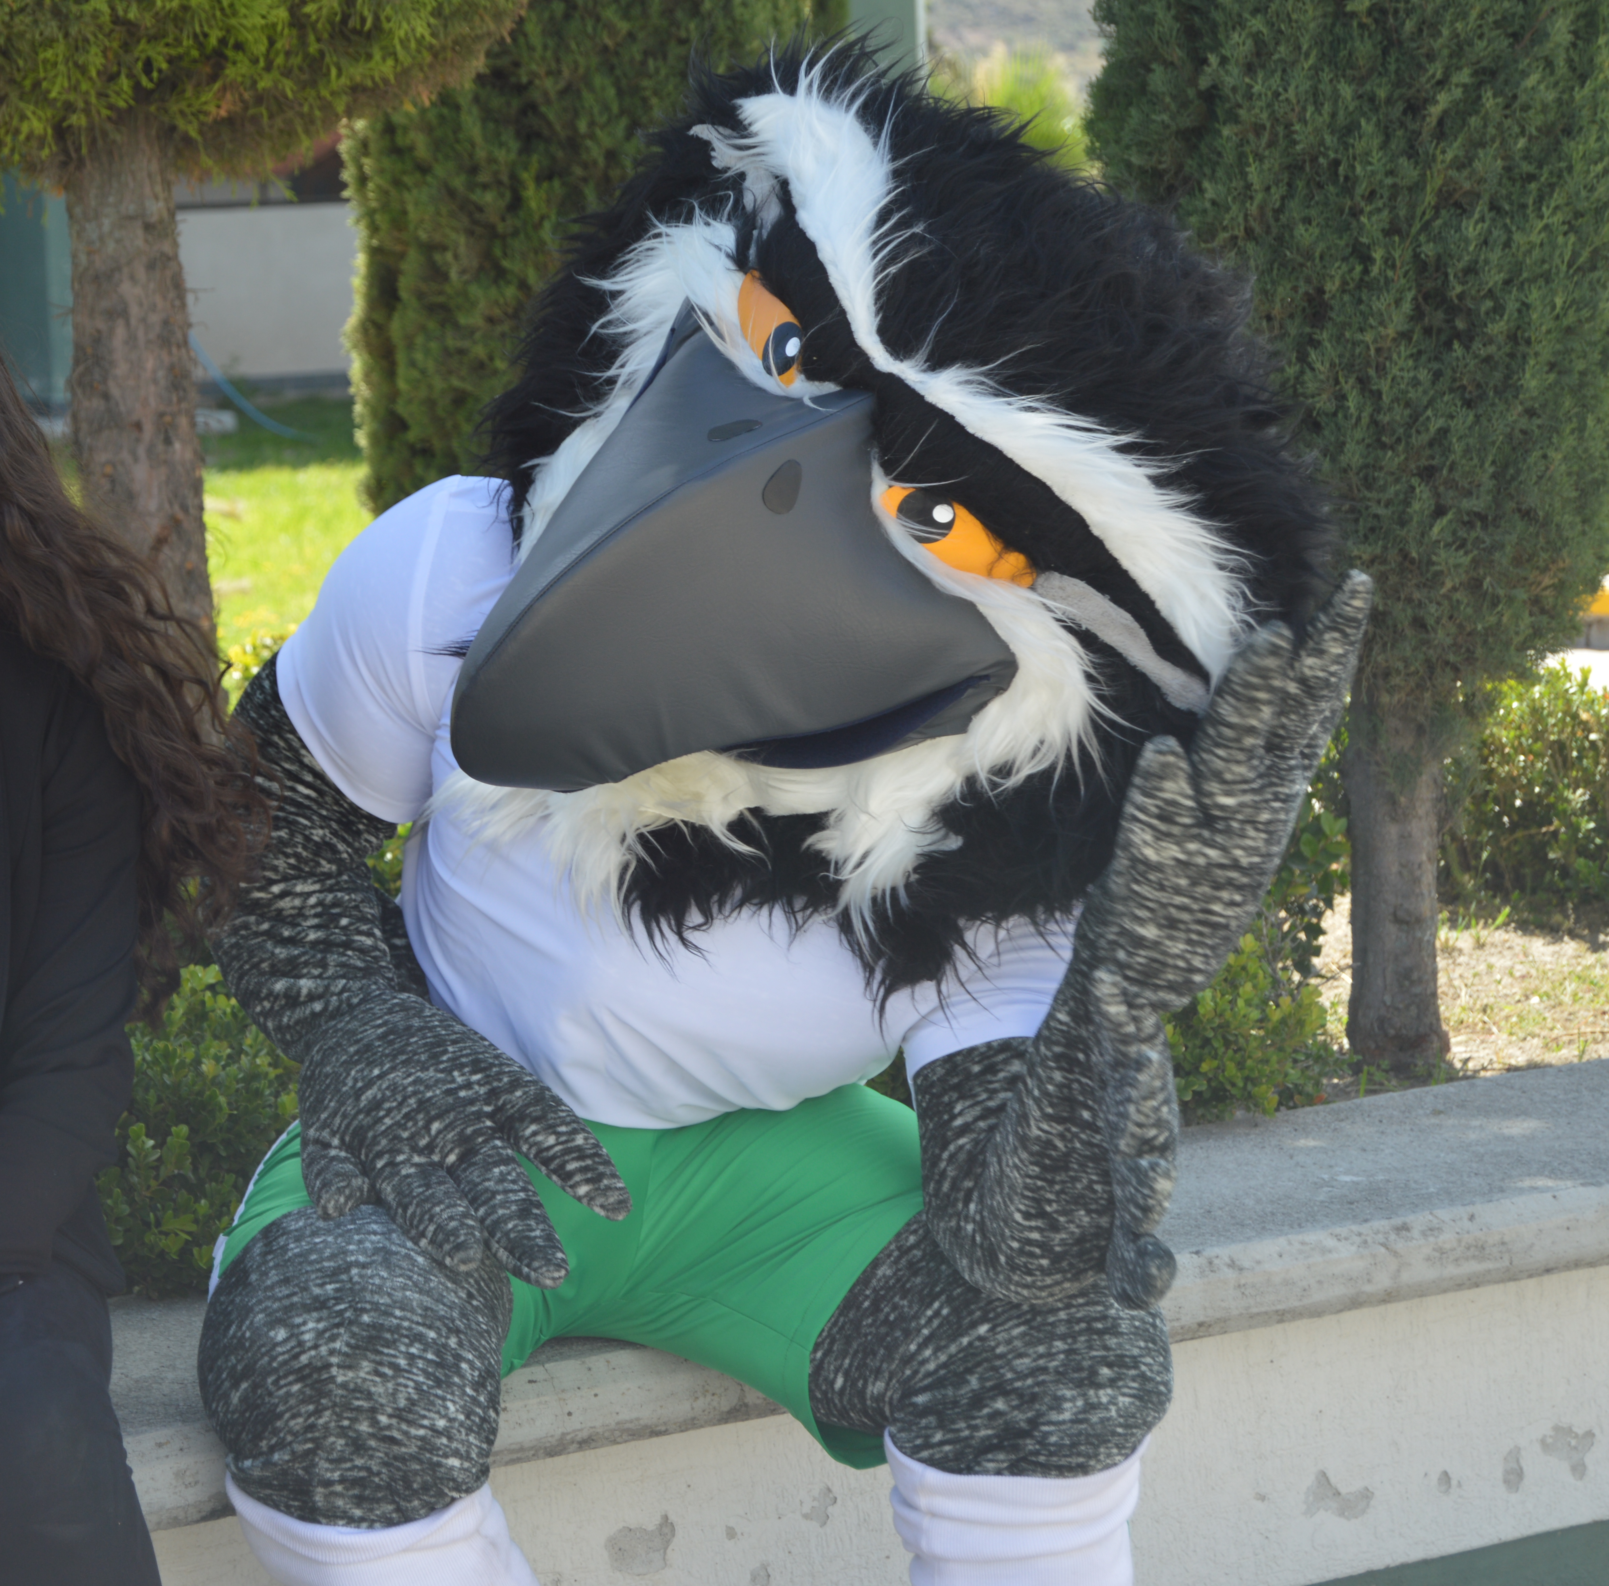
¿Cómo participo en el SGC?
Identificando oportunidades de mejora
Detectando riesgos en el área de trabajo
Aportando al cumplimiento de la política y objetivos de calidad

Slide 13
¿Cuáles son las consecuencias de ejecutar inadecuadamente el proceso?
Incumplimiento de los objetivos de calidad
Insatisfacción de los clientes
Deserción
Incumplimiento de objetivos por área

Slide 14
Información relevante del SGC
Programa de auditorías
Documentación, PET e IDO
Matriz de riesgos
Informe sobre auditoría

